Slide 1
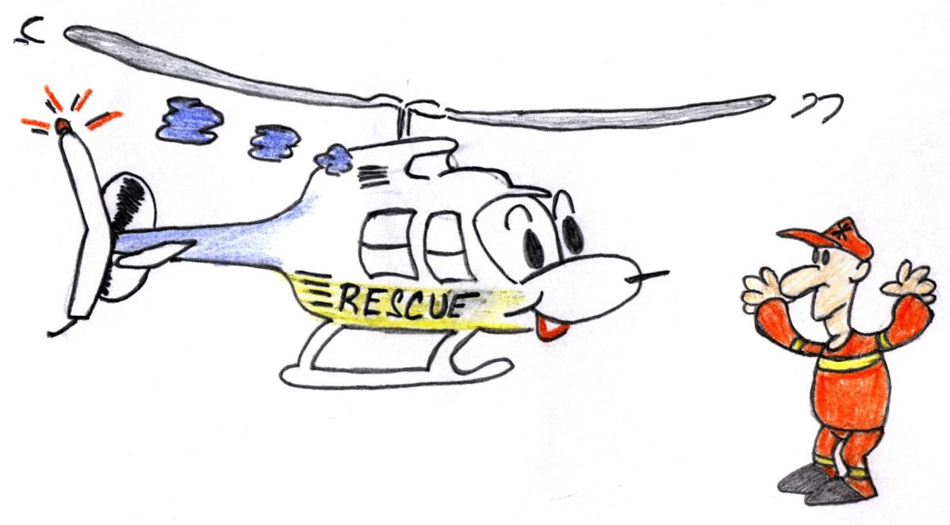
Helpíkův pohár
První pomoc zpracována podle ERC Guidelines 2010

Slide 2

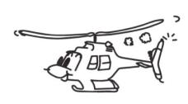
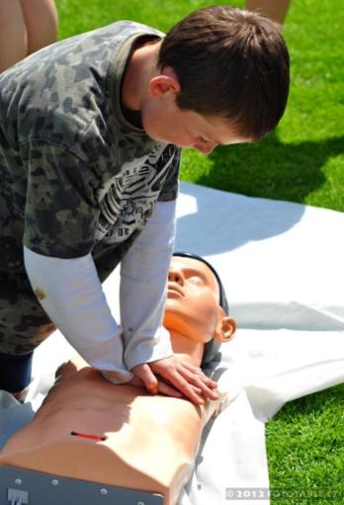
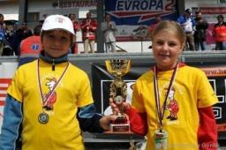
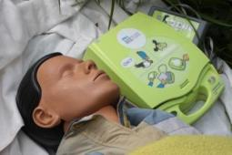
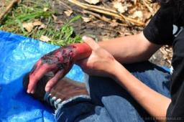
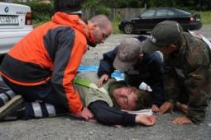
Helpíkův pohár
www.helpik.cz

Slide 3
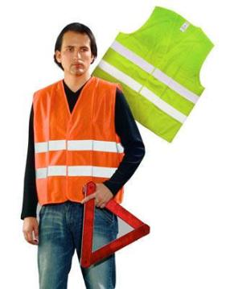
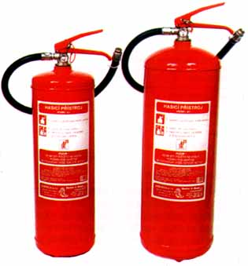
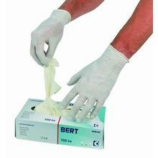
Dobře si pamatujte!!
K pacientovy přistupujeme vždy opatrně.
Používáme ochranné pomůcky.
Naše bezpečnost je vždy na prvním místě!

Slide 4
Cíle první pomoci
Zachránit život postiženému
Zabránit zhoršování jeho stavu
Zajistit odborné ošetření
Kvalita poskytnuté pomoci závisí na znalostech a vybavení zachránce

Slide 5

Tísňové linky
150
155
156
158
112
Hasiči
Záchranná služba
Městská policie
Policie ČR
Mezinárodní tísňové číslo

Slide 6
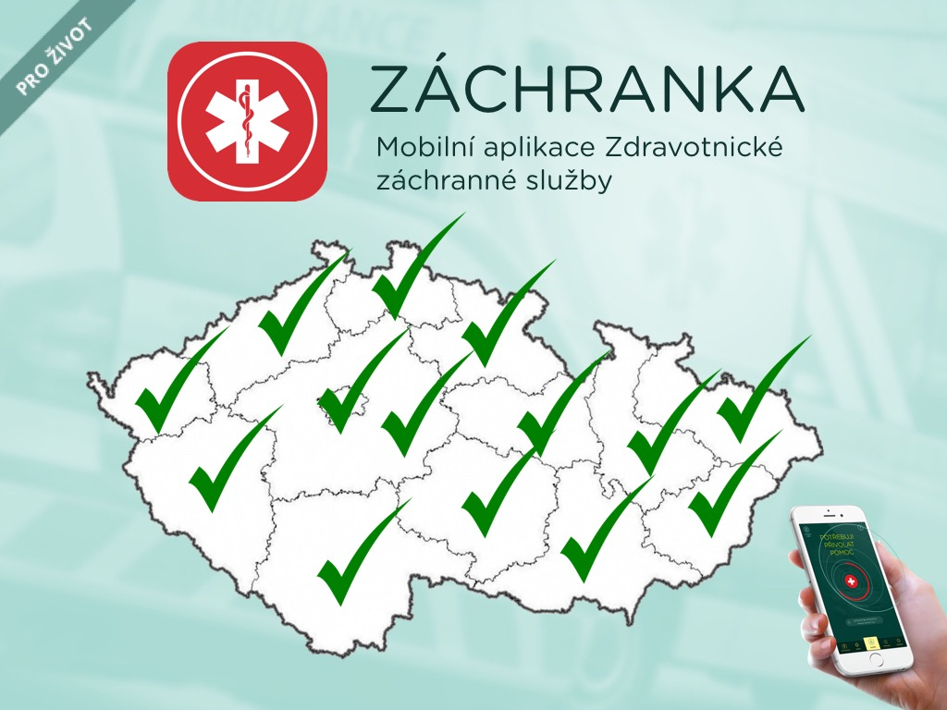
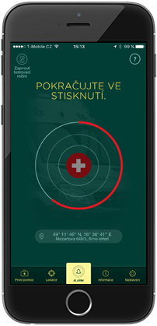

Slide 7
Zavolejte nebo nechte zavolat záchrannou službu !
Nezapomeňte se představit ☺
Proč voláte?- stručně vysvětlete co se přihodilo
Odpovídejte na dotazy dispečerky !!!
Kde se to stalo - adresa
Co se komu stalo, případně kolik je zraněných
Telefonní číslo na kterém budete k zastižení
Nepokládejte telefon jako první !!!
Poslouchejte rady dispečera.

Slide 8
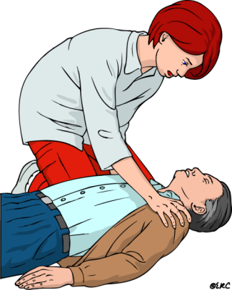
Nejprve zkontrolujte vědomí
  Zatřeste rameny postiženého a
hlasitě se zeptejte
  „Jste v pořádku?“
  Pokud nereaguje, udělejte
bolestivý podnět
  Třeba štípnutím do tváře.

Slide 9
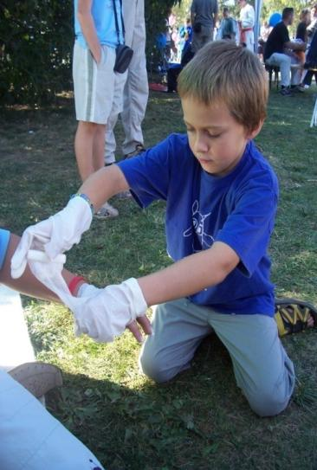
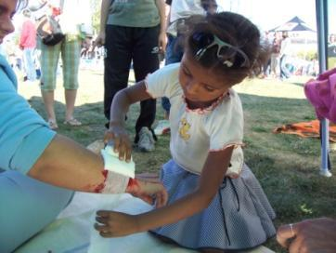
Reaguje ?
To je dobře, ale stejně volejte o pomoc.
Snažte se dotyčného uklidnit.
Zeptejte se co se mu stalo a nebo zda ho něco bolí.
Pátrejte po masivním krvácení a případně jej zastavte.
Ošetřete drobná zranění.
Do příjezdu záchranné služby nikam neodcházejte !!

Slide 10
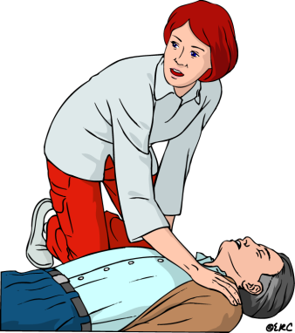
Nereaguje ? Neodpovídá ?
Zavolejte si někoho na pomoc!
Je dobré, když vám v takovém případě bude někdo pomáhat.

Slide 11
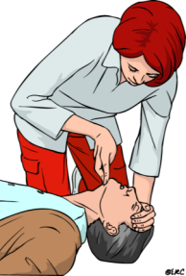
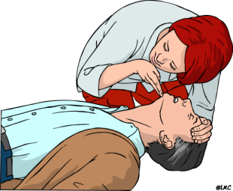
Pak zjistěte zda dýchá
zakloňte mu hlavu - zprůchodníte dýchací cesty
přiložením tváře před ústa zjistěte, zda normálně dýchá POZOR – abnormální dýchání = srdeční zástava

Slide 12
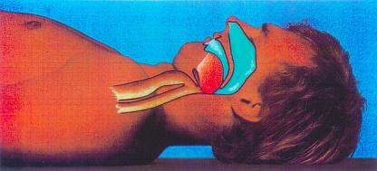
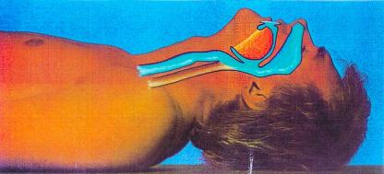
Abnormální dýchání
Vyskytuje se krátce po vzniku srdeční zástavy
Je popisováno jako oslabené, namáhavé, chrčivé nebo lapavé dýchání („jako kapr“)
Lapavé dýchání je příznakem srdeční zástavy!

Slide 13
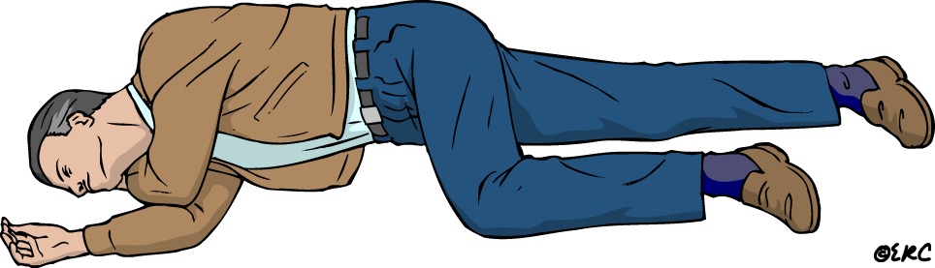
… a co když dýchá a je v bezvědomí?
zavolejte záchranou službu !!
do příjezdu ZZS udržujte volné dýchací cesty (záklonem hlavy) a hlídejte zda dýchá
pokud musíte od pacienta odejít, ulož ho do
zotavovací polohy

Slide 14
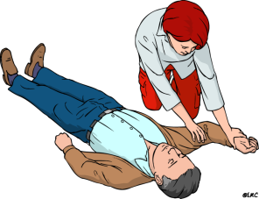
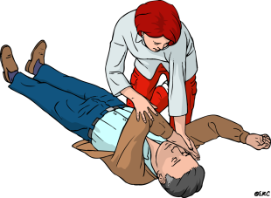
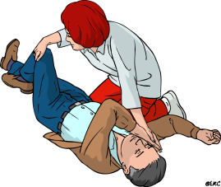
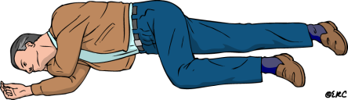
Zotavovací poloha

Slide 15
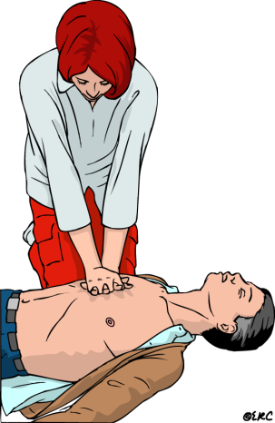
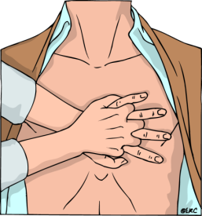
Pokud nedýchá musíte …
volat 155 a začít
stlačovat hrudník

Slide 16

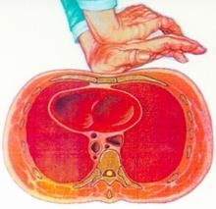
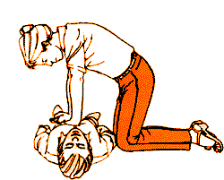
Jak správně stlačovat hrudník?
pacient musí ležet na tvrdé podložce
stlačujte uprostřed hrudníku
(místo kde se kříží spojnice bradavek a hrudní kost)
do hloubky minimálně 5 - 6 cm
frekvencí 100 – 120 stlačení za minutu
mějte natažené horní končetiny
5-6 cm rozsah
povolit
stlačit
osa pohybu

Slide 17
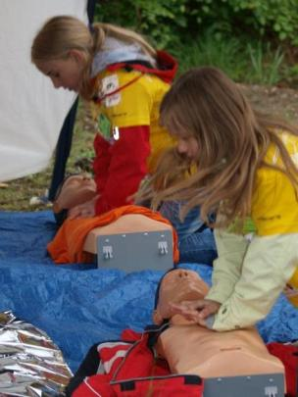
… a kdy můžete přestat ?
když si převezme pacienta záchranka
když pacient začne normálně dýchat nebo se začne bránit
V ostatních případech nepřestávejte a
po dvou minutách se vystřídejte

Slide 18


OPAKOVÁNÍ
Opatrně přistupte
Zkontrolujte vědomí
Volejte o pomoc
Zprůchodněte DC
Zkontrolujte dýchání
Volejte linku 155
Stlačujte hrudník

Slide 19
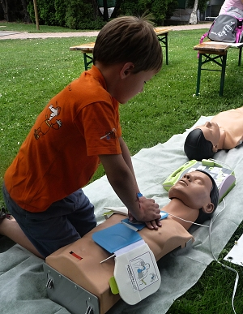



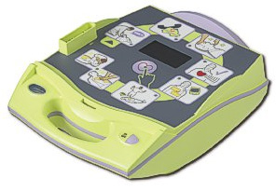
Automatický Externí Defibrilátor

Slide 20
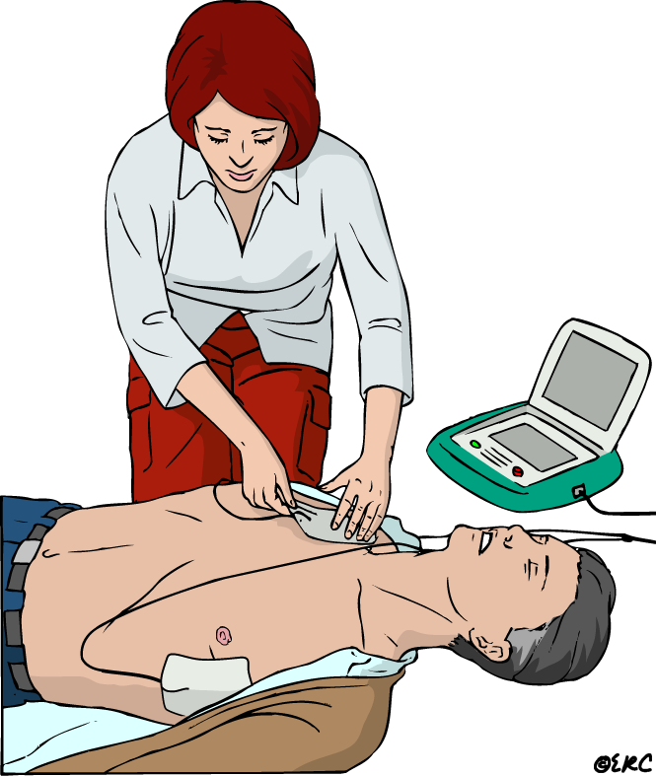
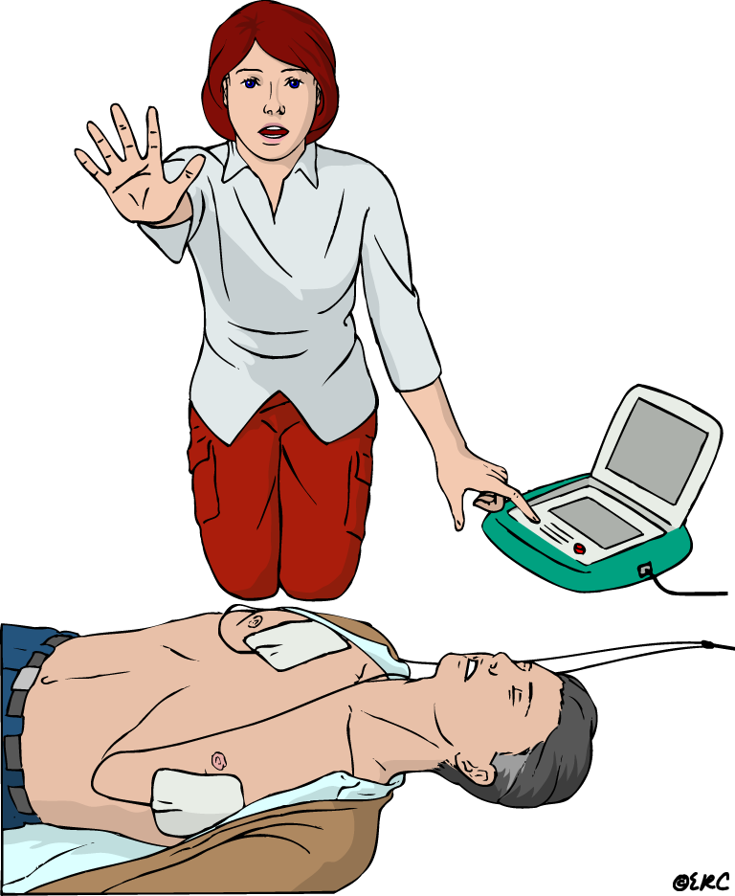
Automatický Externí Defibrilátor

Slide 21
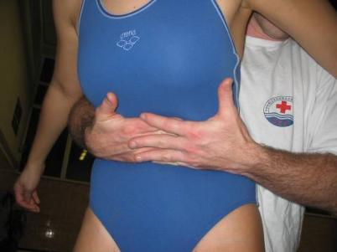
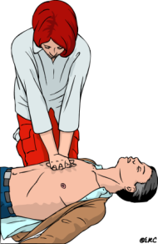
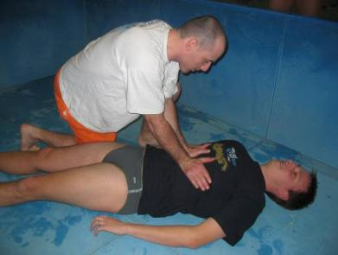
… a co, když se někdo dusí ?
Člověk se může dusit z mnoha příčin !!
snaží se kašlat, při nádechu a výdechu vydává různé zvuky
má modrošedé zbarvení kůže
MY SE NAUČÍME CO DĚLAT KDYŽ NĚKDO NĚCO VDECHNE
častý případ u dětí, ale i dospělých
může upadnout až do bezvědomí
První pomoc:
Několikrát ho udeřte mezi lopatky
U dospělého můžete provádět i prudké stlačení
nadbříšku
pokud upadne do bezvědomí a nadále nedýchá začněte provádět stlačování hrudníku

Slide 22
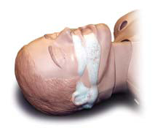
... a když má někdo křeče ?
Příčinou může být - epilepsie, horečka, otrava, nedostatek kyslíku
Příznaky:
nekontrolovatelné záškuby celého těla
doprovázeno bezvědomím
u záchvatu často pěna u úst, někdy zabarvena krví
První pomoc:
odstraňte vše o co by se mohl zranit
zavolej na linku 155
pokud nezačne po záchvatu dýchat resuscitujte
Pamatujte !
nikdy nestrkejte nic do úst nebo mezi zuby

Slide 23
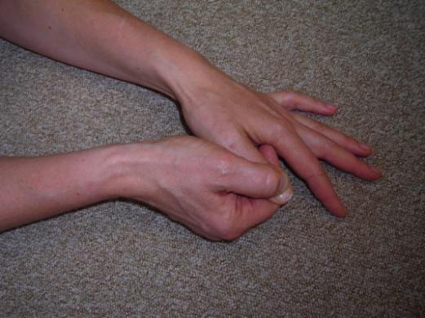
Šok
jde o život ohrožující stav vznikající z mnoha příčin
provází až 10% úrazů
Příčinou je nedostatek krve v organismu nebo špatné prokrvení orgánů
Příznaky:
bledá kůže a sliznice
snížené prokrvení nehtového lůžka
(kapilární návrat nad 2 vteřiny)
slabý („nitkovitý“) rychlý tep na zápěstí
pocit chladu, žízně
svalový třes, neklid, zmatenost

Slide 24
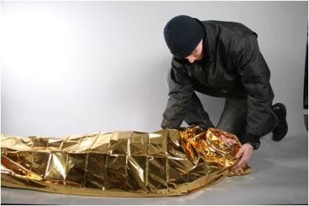
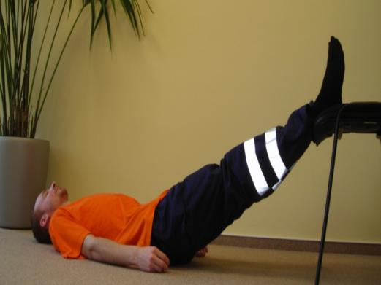
Protišoková poloha a protišoková opatření
Komunikujte se zraněným – uklidňujte ho
Nedávejte mu napít – pouze navlhčujte rty
Pozor na podchlazení - zraněného zabalte do fólie
Tlumte bolest – chlazením , polohováním, ale ne léky!!
Nezapomeňte zavolat záchrannou službu

Slide 25
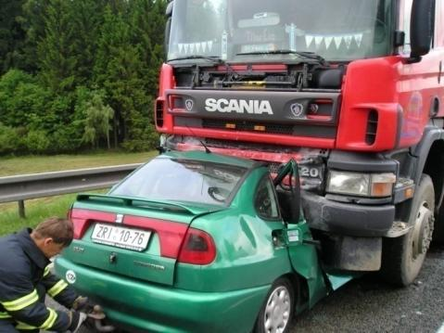
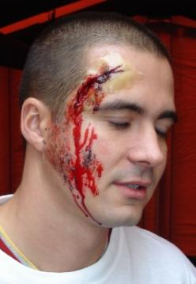
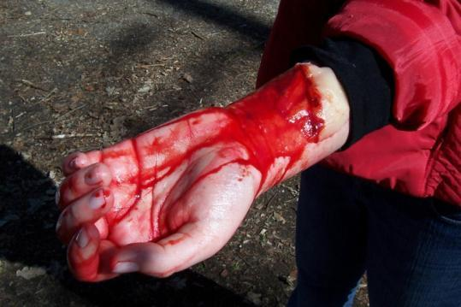
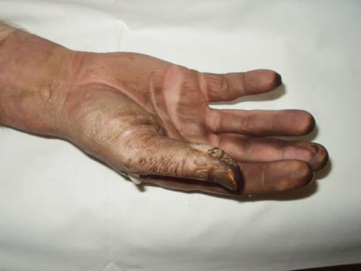
Úrazy
poruchy zdraví způsobené působením vnější síly nebo energie
různé stupně závažnosti
nejčastější příčina smrti u dětí v ČR

Slide 26
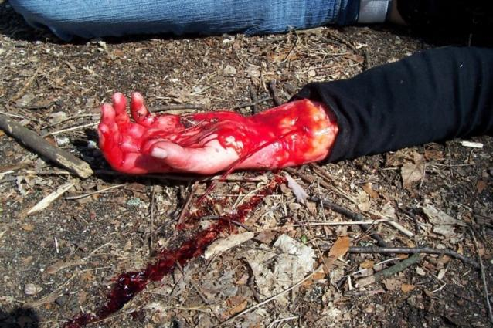
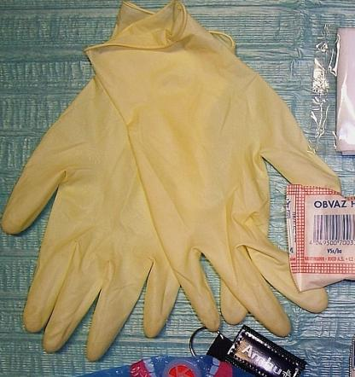
Krvácení
Při každém ošetřování používejte ochranné pomůcky, u
krvácení obzvlášť!!
Nejlepší jsou latexové rukavice.

Slide 27
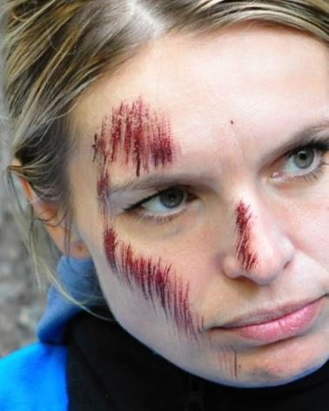
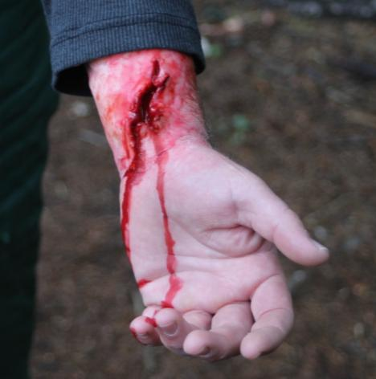
Druhy krvácení
Povrchové krvácení
vlásečnicové
Masivní krvácení
žilní, tepenné

Slide 28
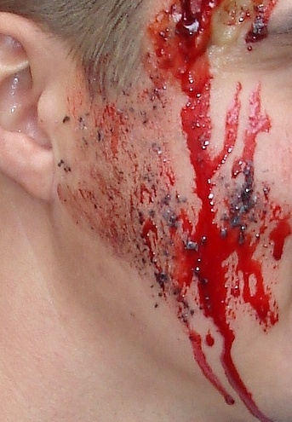




Povrchové krvácení
opláchněte ránu pod proudem studené vody
vyčistěte ránu vhodnou desinfekcí
přelepte ji náplastí nebo ovažte obvazem
na velké odřeniny nepřikládejte obyčejný obvaz – mohl by se přilepit

Slide 29


Masivní krvácení
Žilní
  tmavě červená krev volně vytékající
Tepenné
  jasně červená krev pulsově vystřikující
nebezpečí rychlého vykrvácení
První pomoc:
co nejrychleji zastavte krvácení!

Slide 30


… a jak krvácení zastavím ?
stlačením rány
přiložením tlakového obvazu
stlačením tlakového bodu

Slide 31






Tlakový obvaz

Slide 32


Cizí těleso v ráně
střep, klacek, drát, nůž …
První pomoc:
nikdy z rány nevytahujte
ránu ovažte i s cizím tělesem
v případě potřeby proveďte protišoková opatření

Slide 33



Zlomeniny
Příznaky:
zavřené, otevřené
bolest, otok, modřina, zakřivení, omezená hybnost
První pomoc:
zraněného uklidňujte a volej 155
pokud budete přikládat dlahu tak ji fixujte přes dva okolní klouby
u otevřené zlomeniny ránu sterilně kryjte obvazem
Pamatujte !
nikdy zlomeninu nenarovnávejte
nikdy nesahejte na vyčnívající kost

Slide 34



Popáleniny, opařeniny
Příznaky:
zarudnutí, puchýře, otok, zuhelnatění
První pomoc:
nejprve odstraňte volné části oděvů a šperky
poraněné místo ochlazujte proudem studené vody
ránu kryjte mokrým obvazem nebo specielním krytím na popáleniny
Pamatujte !
puchýře nikdy nepropichujte
nestrhávejte přiškvařené části oděvů
nikdy na popáleniny nemažte žádné masti ani krémy

Slide 35




Popáleniny, opařeniny

Slide 36
Nejdůležitější a neodkladné úkony první pomoci
zastavte masivní krvácení
uvolněte dýchací cesty
pokud nedýchá začněte stlačovat hrudník
hlavně nezapomeň aktivovat záchrannou službu
na lince 155

Slide 37

Děkuji za pozornost
… a hurá na test

